Slide 1








Slide 2







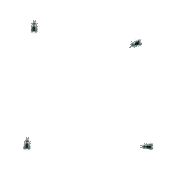

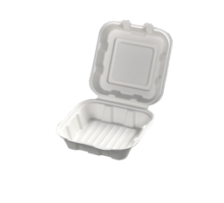
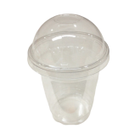

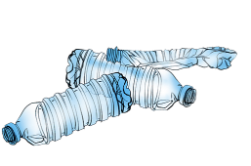
GIẢI CỨU TRƯỜNG HỌC
Trường học đang bị ô nhiễm bởi rác thải.
Em hãy giúp các bạn nhỏ dọn dẹp vệ sinh, làm sạch mái trường thân yêu bằng cách trả lời đúng các câu hỏi nhé!

Slide 3
GIẢI CỨU TRƯỜNG HỌC

Slide 4


Cơ quan thần kinh gồm: não, các dây thần kinh và….?
A. Tủy sống
B. Xương sống
C. Mạch máu

Slide 5
Não nằm ở đâu trong cơ thể?
A. Cột sống
B. Hộp sọ
C. Xương sống

Slide 6


Em hãy nêu chức năng của não

Slide 7
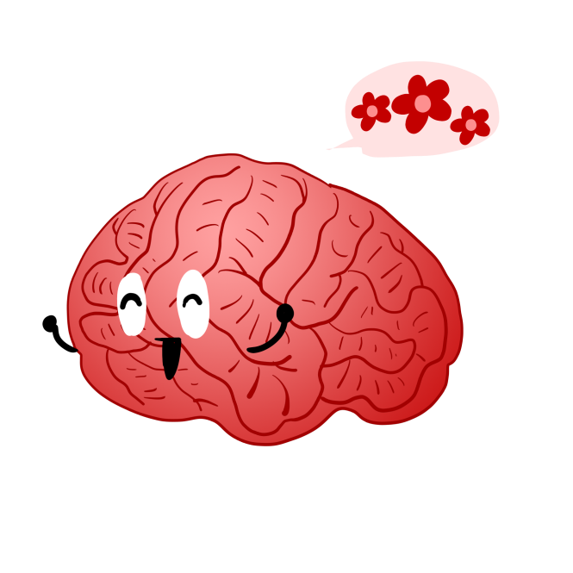





Cơ quan
thân kinh
Thứ Sáu ngày 17 tháng 3 năm 2023

Slide 8



Cơ quan
thân kinh

Slide 9
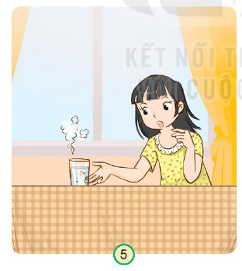
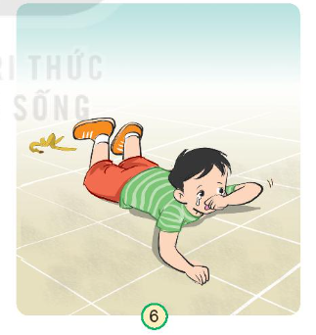
Cơ quan
thân kinh
Bạn gái chạm tay vào cốc nước nóng, bạn ấy sẽ rụt tay lại. Do tủy sống điều khiển rụt tay lại.
1. Bạn Hoa và Minh sẽ phản ứng như thế nào khi gặp tình huống dưới đây?
Bộ phận nào của cơ quan thần kinh giúp hai bạn phản ứng như vậy?

Slide 10
Cơ quan
thân kinh
Bạn gái chạm tay vào cốc nước nóng, bạn ấy sẽ rụt tay lại. Do tủy sống điều khiển rụt tay lại.
Hình 4 vẽ gì? Khi chạm tay vào cốc nước nóng, bạn gái phản ứng như nào? Cơ quan nào giúp bạn ấy phản ứng như vậy?
Bạn gái chạm tay vào cốc nước nóng, bạn ấy sẽ rụt tay lại.
Do tủy sống điều khiển rụt tay lại.

Slide 11
Cơ quan
thân kinh
Bạn nam ngã, bạn cạm thấy bị đau. Do tủy sống điều khiển. Bạn sẽ khóc nếu đau, là do não điều khiển.
Hình 5 vẽ gì? Khi bị ngã bạn nam phản ứng như nào? Cơ quan nào giúp bạn ấy phản ứng?
Bạn nam ngã, bạn cảm thấy bị đau do tủy sống điều khiển. Bạn sẽ khóc nếu đau, là do não điều khiển.

Slide 12





Cơ quan
thân kinh
Ghi nhớ
Các em cần có ý thức: không vứt đồ ăn, làm đổ nước ra sàn, để các vật nhọn, nguy hiểm vào đúng nơi quy định ...

Slide 13
2. Hãy sắp xếp thẻ chữ thích hợp vào sơ đồ cơ quan thần kinh và nêu chức năng của chúng?

Slide 14
LUYỆN TẬP

Slide 15







Khi viết bài, em thường phối hợp các hoạt động nghe, nhìn, viết cùng một lúc là do sự điều khiển của cơ quan nào?
Cơ quan
thân kinh
Thảo luận nhóm 2

Slide 16






Khi viết bài em thực hiện những hành động suy nghĩ, tai nghe, tay viết, mắt nhìn do não điều khiển.
Cùng chia sẻ

Slide 17




Cơ quan
thân kinh

Slide 18




Trò chơi
Tôi là bộ phận nào

Slide 19

Luật chơi
Mỗi bạn đóng 1 vai nói về chức năng của từng bộ phận của cơ quan thần kinh, bạn khác trả lời bộ phận đó là gì ở trong nhóm.

Slide 20
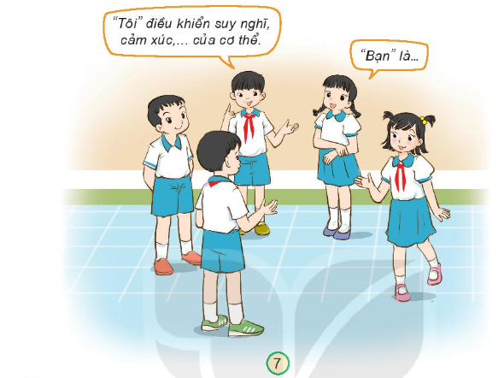

Slide 21


Slide 22
Về nhà
Suy nghĩ, tìm hiểu về việc:
Cần làm gì để chăm sóc và bảo vệ cơ quan thần kinh

Slide 23



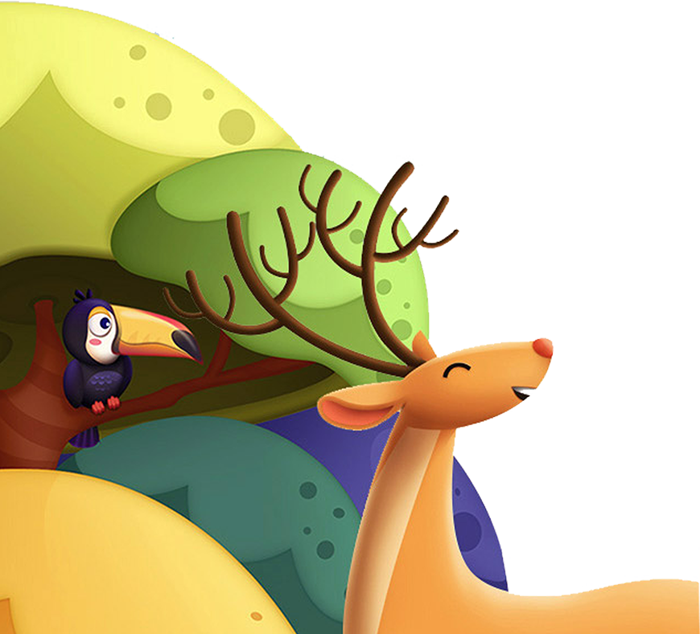
Cơ quan
thân kinh
TẠM BIỆT VÀ
HẸN GẶP LẠI

